Slide 1
Don't Starve Pocket Edition Android/iOS Gameplay HD
Design by NTD

Slide 2
Game 2D
AGTeam
1
Thể loại
2
Mô tả
3
Phát triển

Slide 3
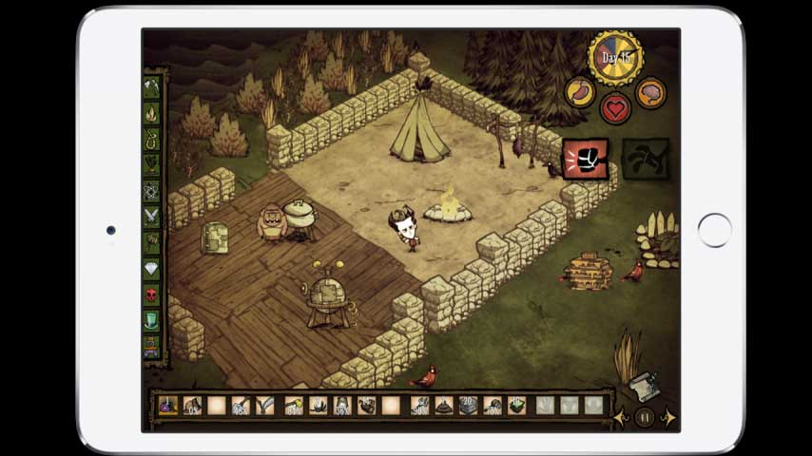
1.1 Thể loại
Company Logo
Game sinh tồn .

Slide 4
Diagram
Company Logo
2.2 Mô tả
Đối tượng
Các chức năng có trong game.
tập trung vào đối tượng từ 15 – 30 tuổi .
- Sử dụng điện thoại chạy trên nền tảng android/IOS

Slide 5
Các chức năng có trong game
Company Logo
OffLine.
Người chơi game sẽ trải qua từng ngày sinh tồn : ăn bắt , hái lượm , xây dựng nhà cửa , …….
Game 2D.

Slide 6
Các chức năng có trong game
Company Logo
Game sẽ gồm 4 mùa trong 1 năm và mỗi mùa sẽ kéo dài từ 20 – 30 phút và lặp lại liên tục.
Một ngày sẽ kéo dài 3-5 phút và game sẽ có khoảng 100 – 200 ngày . Khi người chơi chiến sinh tồn qua ngày thứ 200 → win
Một năm sẽ kéo dài khoảng 20 ngày.

Slide 7
Các chức năng có trong game
Company Logo
Mỗi lần vào chơi nhân vật sẽ có 150 hp.
Khi nhân vật chết , game trở lại từ đầu. Người chơi phải chơi lại từ ngày đầu tiên.
Android/IOS.
Trong mỗi mùa thì sẽ có các loại thời tiết và các loại quái khác nhau.

Slide 8
Phát triển
Company Logo
Version 4
Update thêm map mới
Version 3
Update thêm các chức năng mới
Version 2
Chỉnh sửa các lỗi nếu có
Version 1
Người chơi có thể chơi game offline

Slide 9
Kết nối người dung.
Company Logo
User2
Sever
User1
User3

Slide 10
Thank You !

